Slide 1

Функции в Python
Преизползване на код в Python
f(x)
Проект "Отворено учебно съдържание по програмиране и ИТ", СофтУни Фондация
Компютърно моделиране и ИТ
https://github.com/BG-IT-Edu
6 клас

Slide 2

Съдържание
͏Функции в Python
͏Деклариране и извикване на функции
͏Return
2
Notes:
2

Slide 3

Функции в Python

Slide 4
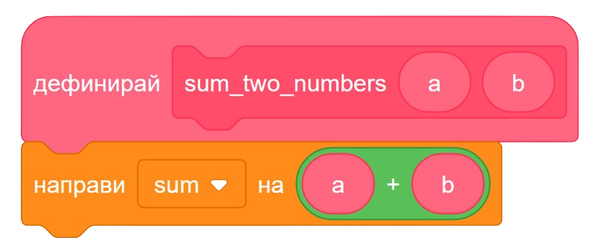
Функция
Функция – блок от код, който се изпълнява само когато бъде извикан
Във функцията можете да подавате данни, известни като аргументи
Те не са задължителни за една фунцкия
Функцията може да връща данни като резултат
def sum_two_numbers(a, b):
sum = a + b
return sum;

Slide 5
Параметър vs. аргумент
Параметърът е променлива, определена в дефиницията на функцията
Аргументът е действителна стойност, подадена на функцията
Параметър
def solve(grade):
...
solve(6)
Аргумент

Slide 6
Предимства на функциите
По-ефективно програмиране
Разделя големи проблеми на малки части
По-добра организация на програмата
Подобрява четимостта на кода
Избягване на повтарящ се код
Улеснява поддържането на кода
Възможност за преизползване на кода
Използване на съществуващи функции няколко пъти

Slide 7
Вградени функции
Python разполага с набор от вградени функции, които можем да извикаме по всяко време
Примери за вградени функции:
print()
input()
len()
random()
…

Slide 8
Деклариране и извикване на функции
{…}
Notes:
Add Image!

Slide 9
Деклариране на функция
В скобите могат да се поставят различни параметри
Следва името на функцията
def greet(name, age):
print(f"Здравей, {name} – {age} г.")
В Python функция се дефинира с ключовата дума def
Тяло на функцията – кодът, който искаме функцията да изпълнява

Slide 10
Извикване на функция (1)
Функциите първо се декларират, след това се извикват
def print_header():
print("This is header")
Деклариране на функции
Функциите могат да бъдат използвани (извиквани) чрез тяхното име
print_header()
Извикване на функция

Slide 11
Извикване на функция (2)
Функция може да бъде извикана от:
Други функции
def print_header():
print_header_top()
print_header_bottom()
Функция, извикваща други функции
От себе си (рекурсия)
def crash():
crash()
Функция, която се извиква сама

Slide 12
Return
return
Връщане на резултат от функция

Slide 13
Ключовата дума return (1)
Функциите могат да връщат стойност, която можете да използвате директно:
def give_me_five():
return 5;
print(give_me_five()) #Отпечатване на върнатата стойност
#Конзола: 5
или да запазите стойността за по-късна употреба:
num = give_me_five()
print(num) #Отпечатване на запазената върната стойност
#Конзола: 5

Slide 14
Ключовата дума return (2)
Ако във функцията се срещне return, то тя ще бъде прекратена незабавно
def give_me_another_five():
return 5;
print('This statement will not be printed.')
print(give_me_another_five()) #5

Slide 15
Оценки – условие
Напишете фунцкия, която получава оценка между 2.00 и 6.00 и отпечатва съответната оценка в думи:
Между 2.00 и 2.99 – "Слаб"
Между 3.00 и 3.49 – "Среден"
Между 3.50 и 4.49 – "Добър"
Между 4.50 и 5.49 – "Много добър"
Между 5.50 и 6.00 – "Отличен"

Slide 16
Оценки – решение
def grades(grade):
if grade >= 2.00 and grade <= 2.99 :
return 'Слаб'
elif grade >= 3.00 and grade <= 3.49:
return 'Среден'
# TODO: Разпишете останалата част
16

Slide 17
Какво научихме днес?
…
…
…
Функция – блок от код, който се изпълнява само когато бъде извикан
Подобрява и улеснява писането на код
Използване ключовата дума def, за да декларираме функция:
def greet_members():
Ключовата дума return позволява на функциите да връщат стойности

Slide 18
Въпроси?
Проект "Отворено учебно съдържание по програмиране и ИТ", СофтУни Фондация (лиценз CC-BY-NC-SA)
Notes:
18

Slide 19


Лиценз
Този курс (презентации, примери, демонстрационен код, упражнения, домашни, видео и други активи) представлява свободно учебно съдържание и се разпространява под свободен лиценз CC-BY-NC-SA
Проект "Отворено учебно съдържание по програмиране и ИТ" към Фондация "Софтуерен университет":
https://github.com/BG-IT-Edu
Notes:
19

